Slide 1
Wie bleibt mein Leben und mein Dienst relevant für die nächste Generation

Slide 2
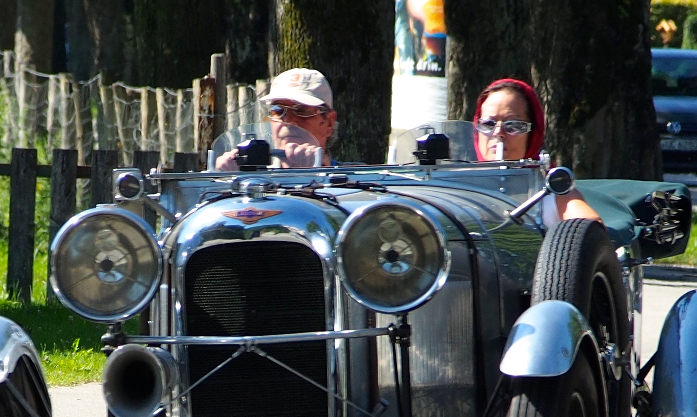
Generation „Gold“: Wir leben länger ... Was fangen wir damit an?

Slide 3
Wir sind besonders herausgefordert, weil wir in einer Zeit der Umwälzung leben
„200 Oberste von den Angehörigen Issachars, die die Zeiten verstanden und wussten, was Israel zu tun hatte ...“ 1. Chron 12,32
Ein Gespür für den Lauf der Geschichte haben
Das Gebot der Stunde erkennen

Slide 4
Gesellschaftliche Lebenswelt der Nachmoderne
Nachmoderne
Lebenswirklichkeit als Miteinander von Basismentalitäten
Mentalität | Prämoderne | Moderne | Postmoderne
Fokus | Traditions-orientierung | Rationalität | Pluralismus
Kritische Akzentuierung | Fundamentalismus | Kritizismus, Skeptizismus | Relativismus
Weltanschau-liche Zuordnung (exemplarisch) | Fundamenta-listische Christen + Muslime + ... | Agnostiker, Atheisten, Naturalisten; mod. + lib. Protestanten | Pluralisten, Relat-ivisten, Hedo-nisten, Esoteriker, freie Spiritualität
Wahrheits-konzepte | Nur eine Wahrheit, die ist klar; nicht um...für sie streiten | Eine Wahrheit, aber unklar; um die Wahrheit ringen | Viele Wahrheiten; jeder ist sich seine Wahrheit; Ringen unnötig
Typologie der vierten EKD Mitgliedersynode
Milieus praktisch; Schulz, Hauschildt, Kohler, S. 46 ff

Slide 5
Typologie der vierten EKD Mitgliedersynode
Milieus praktisch; Schulz, Hauschildt, Kohler, S. 46 ff

Slide 6
Lebenswelten
Welche Bedeutung haben diese Unterschiede für ..
Gottesdienste: Ablauf, Predigt, Musik
Gemeinschaftsvorstellungen
Rolle des Pastors
Beteiligung von Ehrenamtlichen
Leitungsstil
Evangelisation, Mission, Diakonie
Wunsch nach Kleingruppen
Kommunikation und Medien
Typologie der vierten EKD Mitgliedersynode
Milieus praktisch; Schulz, Hauschildt, Kohler, S. 46 ff

Slide 7
Gott hat einen Plan für uns: Wie erreichen wir das Ziel?
Mit Veränderung positiv und produktiv umgehen
Fundamente und Variablen unterscheiden
Lebenslanges lernen
Deine Rolle finden

